Slide 1

ВК 2.12. Медицина надзвичайних ситуацій
Вінницький національний медичний університет
ім. М.І. Пирогова МОЗ України
КАФЕДРА МЕДИЦИНИ КАТАСТРОФ ТА ВІЙСЬКОВОЇ МЕДИЦИНИ
СПЕЦІАЛЬНІСТЬ: І3 ПЕДІАТРІЯ
ГАЛУЗЬ ЗНАНЬ: І ОХОРОНА ЗДОРОВ’Я ТА СОЦІАЛЬНЕ ЗАБЕЗПЕЧЕННЯ
ОСВІТНЬО-ПРОФЕСІЙНА ПРОГРАМА: «ПЕДІАТРІЯ»
РІВЕНЬ ВИЩОЇ ОСВІТИ: ДРУГИЙ (МАГІСТЕРСЬКИЙ)

Slide 2
Паспорт ОСВІТНЬОГО КОМПОНЕнТА
ВК 2.12 «Медицина надзвичайних ситуацій»
Спеціальність: І3 Педіатрія
Курс: 2-й
Кредити: 3,0
Форма контролю: залік
Мова: українська, англійська
Пререквізити: Базові знання з анатомії людини з особливостями дитячого віку, фізіології з особливостями дитячого віку, патофізіології з особливостями дитячого віку, фармакології, внутрішньої медицини, педіатрії, хірургії, основи організації медичного забезпечення населення і військ, домедичної допомоги в екстремальних ситуаціях, травматології і ортопедії з особливостями дитячого віку, симуляційної медицини.

Slide 3
Чому варто обрати цей курс
визначає: принципи обстеження постраждалих
алгоритми надання домедичної допомоги при невідкладних станах
основи медичного сортування
організації лікувально-евакуаційних заходів та дій медичного персоналу в умовах обмежених ресурсів і часу
сприяє розвитку клінічного мислення в умовах невизначеності, здатності приймати рішення у стресових ситуаціях, готовності діяти відповідно до сучасних протоколів у мирний і воєнний час
КЛЮЧОВА ПЕРЕВАГА:
формування знань і практичних навичок надання домедичної допомоги постраждалим та пораненим у надзвичайних ситуаціях природного, техногенного соціального та воєнного характеру

Slide 4
Що ви будете вивчати
визначення невідкладних станів та їх основні клінічні прояви в умовах надзвичайних ситуацій
алгоритми оцінки стану постраждалих
засвоєння тактики надання домедичної допомоги
оволодіння практичними навичками надання домедичної допомоги постраждалим і пораненим
організація та надання медичної допомоги при масових ураженнях

Slide 5
Що ви зможете за умови опанування курсу
- дотримуватись принципів безпеки та алгоритмів дій у бойових і екстремальних умовах;
-проводити первинну оцінку стану постраждалого в умовах надзвичайних ситуацій мирного та воєнного часу (DRАВСDЕ, MARCH);
-розпізнавати невідкладні стани та визначати тактику надання допомоги;
-виконувати базові реанімаційні заходи (серцево-легенева реанімація із використанням автоматичного зовнішнього дефібрилятора);
-забезпечувати прохідність дихальних шляхів і проводити штучну вентиляцію легень;
-зупиняти критичні кровотечі;
-здійснювати іммобілізацію при травмах та транспортування постраждалих;
-надавати допомогу при пораненнях, опіках, отруєннях, ураженнях різної етіології;
-проводити медичне сортування при масових санітарних втратах (START);
-організовувати евакуаційні заходи в умовах надзвичайної ситуації

Slide 6
Підсумковий контроль
Форми навчання
Залік: на останньому практичному занятті за умов успішного проходження курсу (сума балів за всі види навчальної діяльності - 122-200 балів) і відсутності академічної заборгованості.
Лекції
Практичні
Самостійна робота
Індивідуальна самостійна робота

Slide 7
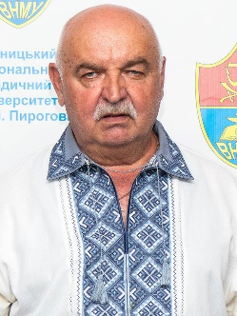
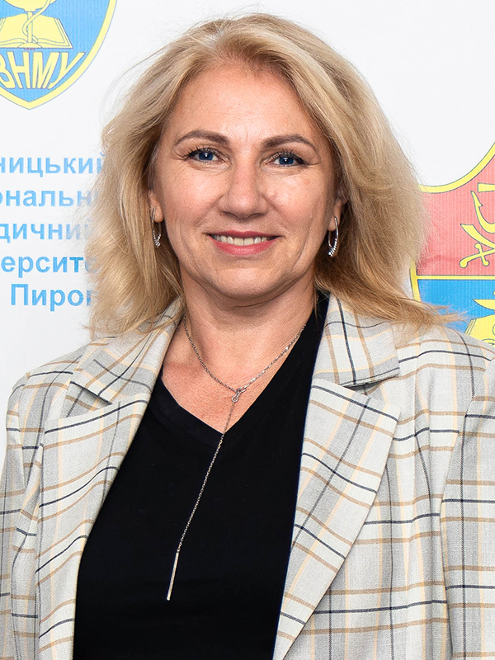
Контактна інформація
РОЗРОБНИКИ КУРСУ
Доцент, к.мед.н.
Микола Матвійчук
Старший викладач
Влада Поляруш
Контактна інформація:
Вінниця, вул.Пирогова,56
Кафедра Медицини катастроф та військової медицини
emergency@vnmu.edu.ua

